Slide 1
স্বাগতম

Slide 2
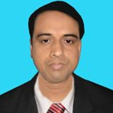
পরিচিতি
মো: আব্দুল মালেক
সহকারী শিক্ষক (কম্পিউটার)
কাজী আব্দুল মাজেদ একাডেমী
পাংশা, রাজবাড়ী।
মোবাইল: ০১৭১৭-০০২১৫১
ই-মেইল : abdulmalek1972p@gmail.com
Website: www.teachersnews24.com
শ্রেণিঃ নবম
বিষয়ঃ হিসাব বিজ্ঞান

Slide 3
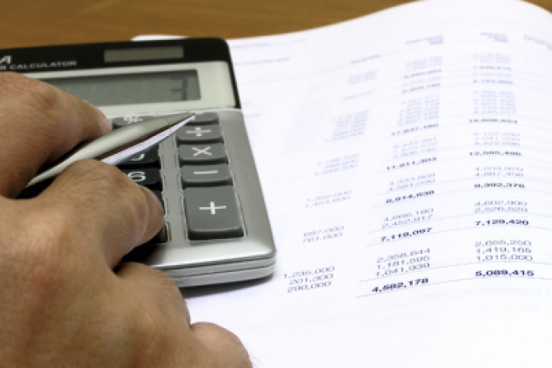
হিসেব করছে

Slide 4
হিসাববিজ্ঞান ও এর ইতিহাস

Slide 5
শিখনফল
এ পাঠ শেষে শিক্ষার্থী ...
১। হিসাববিজ্ঞান কী বলতে পারবে ।
২। হিসাববিজ্ঞান এর জনক এর নাম ও পরিচয় বলতে পারবে ।
৩। হিসাববিজ্ঞান এর ইতিহাস ও ক্রমবিকাশ ব্যাখ্যা করতে পারবে।
৪। হিসাববিজ্ঞান এর উদ্দেশ্য বর্ণনা করতে পারবে ।

Slide 6
হিসাববিজ্ঞান
লিপিবদ্ধ করন
শ্রেণীবদ্ধ করন
ব্যাখ্যা করন

Slide 7
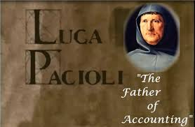
জন্ম - ১৪৪৫
ইতালী
মৃত্যু- ১৫২০
সুম্মা ডি অ্যারিথম্যাটিকা জিওম্যাট্রিকা প্রোপরসনেট প্রোপরসনেলিটা

Slide 8
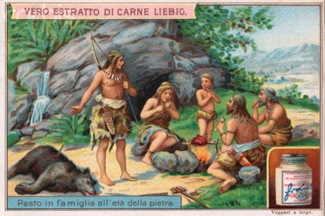
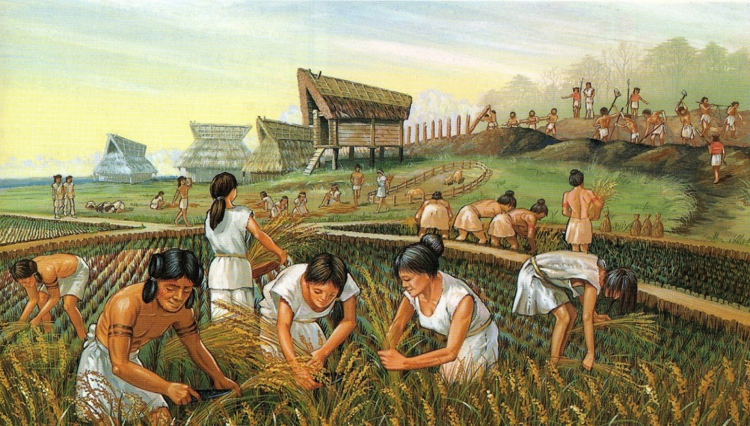
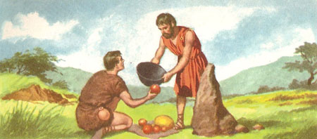
আদিম যুগ
কৃষি কাজের উদ্ভব
দ্রব্য বিনিমায় প্রথা

Slide 9
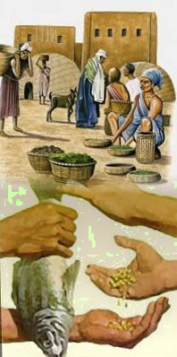
দ্রব্য বিনিমায় প্রথার
সমস্যা

Slide 10
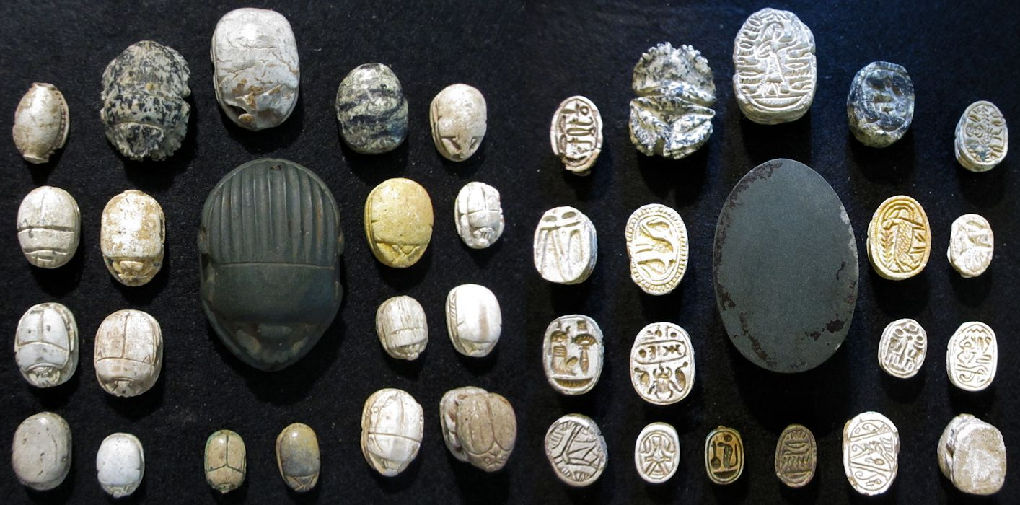
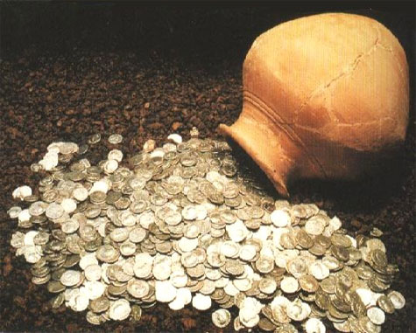
কড়ি
পয়সা

Slide 11
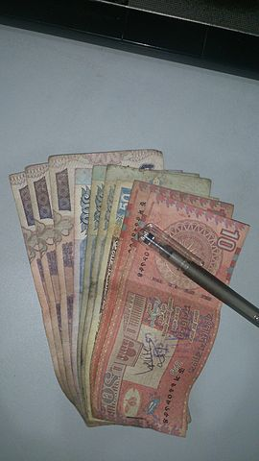
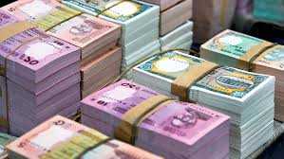
টাকা
অনেক টাকা

Slide 12
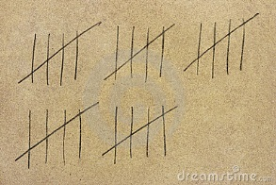
প্রাচীন হিসাব রক্ষন পদ্ধতি

Slide 13
হিসাব বহি সমূহের নাম
বহি সমূহের নাম
জাবেদা
খতিয়ান
রেওয়ামিল
নগদান

Slide 14
উদ্দেশ্য
উদ্দেশ্য
লিপিবদ্ধ কারে
আর্থিক অবস্থা নিরূপণ
সম্পাদ ও দায় নিরূপণ
কাঙ্খিতফলাফল নিরূপণ

Slide 15
দুটি কারে হিসাববিজ্ঞান এর উদ্দেশ্য ব্যাখ্যা করো ।

Slide 16
মূল্যায়ন
১। হিসাববিজ্ঞান এর জনক এর নাম কি?
২।তিনি কত সালে জন্ম গ্রহণ কারেন ?
৩। হিসাব বহি কয়টি ?

Slide 17
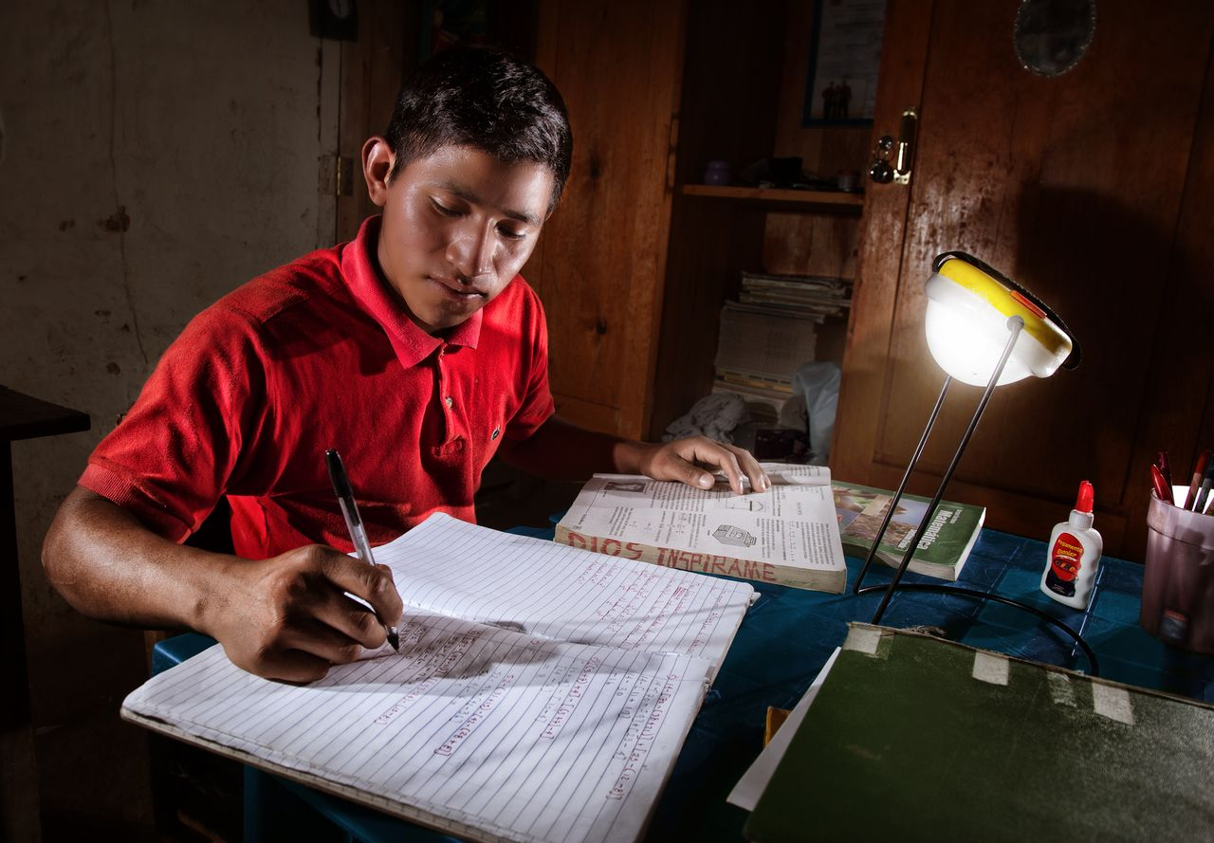
হিসাব বিজ্ঞান এর উদ্দেশ্য ব্যাখ্যা করো ।

Slide 18
ধন্যবাদ

